Slide 1
第二章 理想光学系统
冯丽爽 博士
仪器科学与光电工程学院光电工程系
北京航空航天大学
2014年春

Slide 2
问题的提出:
实际光学系统宽光束成像时，一般为不完善像；
只有在近轴区成完善像，但由于光能太少，并无实际意义。
问题：如何衡量所设计光学系统的好坏？
例如：不同照相机的镜头，成像质量不同。如何进行好与坏的判断？
与理想光学系统成像质量相比较

Slide 3
目 录 Contents
理想光学系统与共线成像理论
理想光学系统的基点和基面
理想光学系统的物像关系
理想光学系统的放大率
理想光学系统的组合
透镜

Slide 4
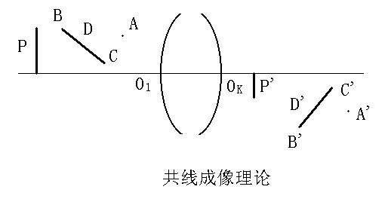
一、理想光学系统
1.定义：在任意大的空间，以任意宽的光束均能成完善像的光学系统，叫理想光学系统。

Slide 5
二、性质
符合共线成像理论：
物空间中每一点A↔像空间相应一点A ˊ ，且只有一点与之对应（共轭点）
物空间中每一条直线BC ↔像空间一相应直线BˊC ˊ ，且只有一条直线与之对应（共轭直线）
物空间中每一个平面P ↔像空间中的一个平面P ˊ ，且只有一个平面与之对应（共轭面）
如果物空间任意一点 D位于直线BC上，那么在其像空间内的共轭点D ˊ也必位于该直线的共轭直线B’C’上。

Slide 6
三、推广
由④推出：物空间的任意一个同心光束必对应于像空间中另一共轭的同心光束。
共线成像理论：
理想光组的成像可以通过一定的几何关系来确定，这种几何关系（点对点、线对线、平面对平面的成像变换）叫共线成像理论。
理想光组理论是1841年高斯提出建立的，所以理想光组理论又称为高斯光学。
符合共线成像理论的像成高斯像（完善像）。

Slide 7
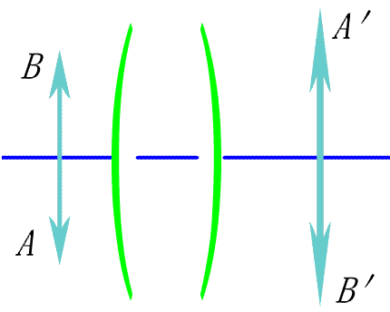
四、讨论
共轴理想光学系统（系统具有对称性），其成像具有以下性质：
光轴上物点的共轭像点也必在光轴上。
位于过光轴的任意截面的物点，对应的共轭像点必位于该平面的共轭像平面内，且过光轴的任意截面成像性质是相同的。
可以用一个共轴截面代表共轴系统。
垂直于光轴的物平面，共轭像平面必垂直于光轴。

Slide 8
四、讨论
物像相似性：
一个正方体经光学系统成像后，成为非立方体。物与像不具有相似性。
垂直于光轴的任一共轭平面具有物像相似性。
相片
以后讨论共轴系统成像＝》
垂直于光轴的物平面和像平面

Slide 9
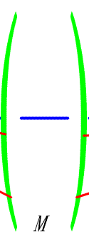
四、讨论
共轭面和共轭点：
已知共轴理想光学系统 M 的两对共轭面 O₁（ O₁ ˊ）、 O₂ （ O₂ ˊ）的位置和放大率β₁、β₂
求：任一物点O的共轭像点
O
A
B '
O₂
O₁'
O₁
A '
O'
O₂'
B
β₁
β₂

Slide 10
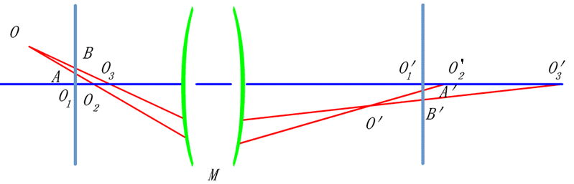
四、讨论
共轭面和共轭点：
已知共轴理想光学系统 M 的一对共轭面O₁（ O₁ ˊ）的位置和放大率β₁ ，以及轴上的两对共轭点O₂ （ O₂ ˊ）、 O₃ （ O₃ ˊ）的位置
求：任一物点 O 的共轭像点O ˊ
O
B
O₁'
O₂'
O₃'
A
O₃
O₁
A ‘
O₂
B '
O'
β₁
一般采用一些特殊的共轭点和共轭面称为共轴系统的基点和基面。

Slide 11
四、讨论
理想光学系统的特性（重复）：
1. 满足共线成像理论；
2. 分析时，把它看作黑匣子。不涉及结构，功能满足共线成像理论。利用一些特殊的点、面可以确定理想光学系统的成像行为-基点、基面。

Slide 12
目 录 Contents
理想光学系统与共线成像理论
理想光学系统的基点和基面
理想光学系统的物像关系
理想光学系统的放大率
理想光学系统的组合
透镜

Slide 13
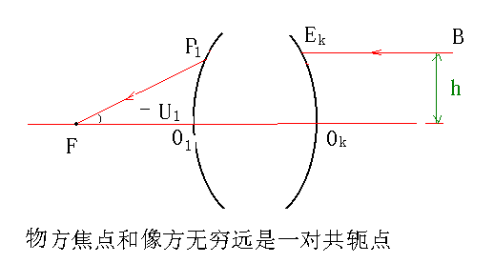
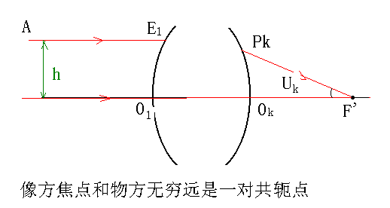
一、焦点、焦平面
一个光学系统的像方焦点和物方焦点是不共轭的。
通过像方焦点所做的垂轴平面称为像方焦平面。共轭面是物方无限远的垂轴平面。
通过物方焦点所做的垂轴平面称为物方焦平面。共轭面是像方无限远的垂轴平面。

Slide 14
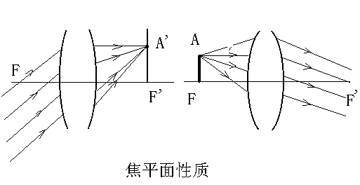
一、焦点、焦平面
引申焦平面性质：
自物方无限远轴外点发出的平行光束经光学系统后必然会聚于像方焦平面。
自物方焦平面上一点发出的平行光束经光学系统后必平行的出射。

Slide 15
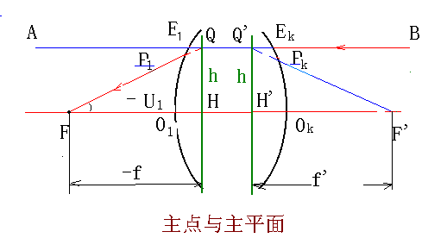
二、主点、主平面

Slide 16
二、主点、主平面
定义：β = +1 的平面叫主平面。主平面与光轴的交点为主点，用H,H’表示。
引申：一个光学系统中，由物平面到像平面的转折靠主平面，由出射点高度决定。
焦距：物方主点 H 到物方焦点 F 的距离叫物方焦距（the first / object focal length） ，f 表示。
像方主点 H’ 到像方焦点 F’ 的距离叫像方焦距（the second / image focal length） ，fˊ 表示。
Uˊk

Slide 17
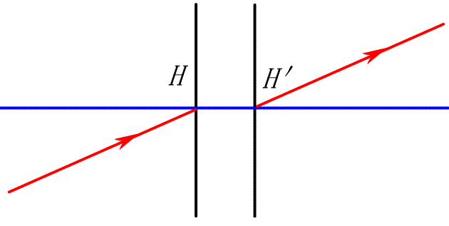
三、节点、节平面
节点定义： 的一对共轭点。用 J, Jˊ 表示。
★ 物理意义：过节点的入射光线经系统后出射方向不改变。
★ 特例：n=n'
n=n'：节点与主点重合
节平面和主平面重合
n ≠ nˊ 节点、节平面位置 ??????

Slide 18
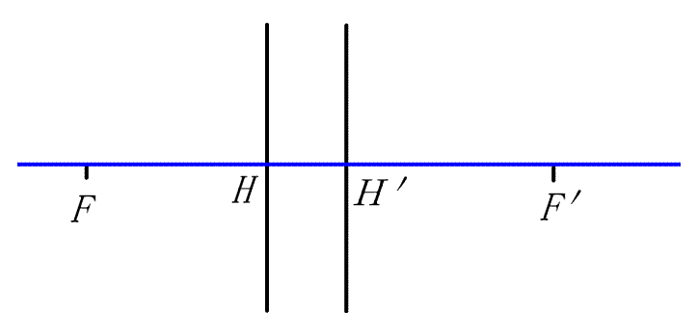
第二节 理想光学系统的基点和基面
共轴理想光学系统的基点和基面
★一对主点、一对主平面；
★一对节点、一对节平面；
★一对焦点、一对焦平面；
（共轭）
（共轭）
（非共轭）
（J）
（Jˊ）
共轴理想光学系统的简化图：用基点和基面的位置表征。

Slide 19
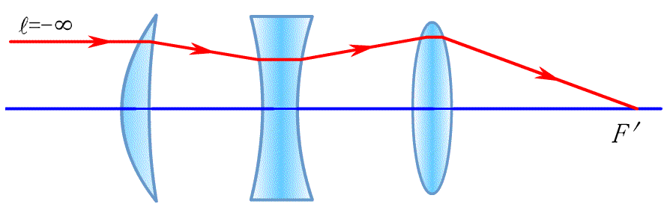
四、实际光学系统的基点位置和焦距计算
例：三片型照相物镜
1、结构参数：
26.67
189.67
-49.66
25.47
72.11
-35.00
5.20
7.95
1.6
6.7
2.8
1.6140
1.6475
1.6140
方法：在近轴区追迹；
平行于光轴的光线。

Slide 20
第二节 理想光学系统的基点和基面
四、实际光学系统的基点位置和焦距计算
2、求物镜像方焦距、像方焦点、像方主点
★ 起始坐标
★ 用六次近轴光线的光路计算公式和过渡公式求像距和倾角

Slide 21
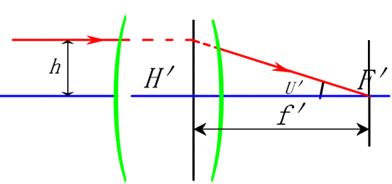
四、实际光学系统的基点位置和焦距计算
注：都是以球面顶点为起算原点！！
★像距和倾角
★像方焦距
★像方主点

Slide 22
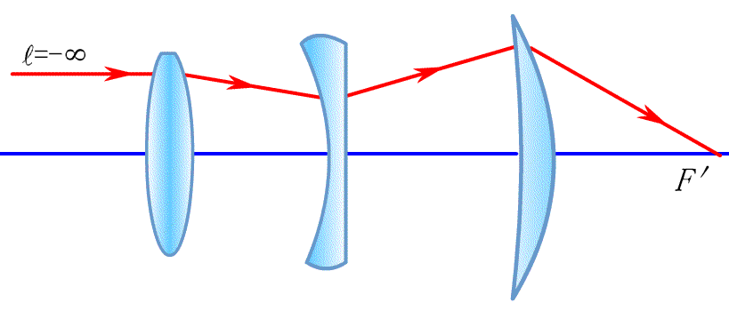
四、实际光学系统的基点位置和焦距计算
3、求物镜物方焦距、物方焦点、物方主点
把光学系统倒转，
等效反向光路计算。
★起始坐标
★物距和倾角
★物方焦点位置
★物方焦距
★物方主点

Slide 23
四、实际光学系统的基点位置和焦距计算
解法2：
1）像方焦距、像方焦点、像方主点：
2）物方焦距、物方焦点、物方主点：

Slide 24
目 录 Contents
理想光学系统与共线成像理论
理想光学系统的基点和基面
理想光学系统的物像关系
理想光学系统的放大率
理想光学系统的组合
透镜

Slide 25
第三节 理想光学系统的物像关系
一、图解法求像
1、典型光线及性质:
1）平行于光轴的光线，经系统后必经过像方焦点；
2）过物方焦点的入射光线，经系统后平行于光轴；
3）倾斜于光轴入射的平行光束，经过系统后出射光束
交于像方焦平面上的一点；
4）自物方焦平面上一点发出的光束，经系统后成倾斜
于光轴的平行光束出射。
5）共轭光线在一对主面上的投射高度相等。
6）过节点的光线出射角度相同。
焦点
定义
焦平面
性质
——主面性质
——节点性质

Slide 26
第三节 理想光学系统的物像关系
第三节 理想光学系统的物像关系
一、图解法求像
2、依据：
理想的成像情况下，从一点发出的一束光线经光学系统作用后仍交于一点。
3、方法：
求物点发出的两条特定光线在像方空间的共轭光线，二者的交点为共轭像点。

Slide 27






第三节 理想光学系统的物像关系
第三节 理想光学系统的物像关系
一、图解法求像
1. 轴外点成像
任选其二。

Slide 28


第三节 理想光学系统的物像关系
第三节 理想光学系统的物像关系
一、图解法求像
2. 轴上点成像
解法1：
解法2：

Slide 29
第三节 理想光学系统的物像关系
一、图解法求像
3. 虚实物像
Bˊ
B
B
Bˊ
Aˊ
F
A
H
Hˊ
Fˊ
F
H
Hˊ
Aˊ
Fˊ
A
正光组：实物成虚像
虚物成实像

Slide 30
第三节 理想光学系统的物像关系
一、图解法求像
3. 虚实物像
B
Bˊ
Fˊ
H
Hˊ
F
A
Aˊ
负光组：虚物成虚像
问题：若互换主点的位置，求像的光线会发生如何的变化？

Slide 31
第三节 理想光学系统的物像关系
一、图解法求像
3. 虚实物像
总结：1.三条基本光线：平行于光轴（入）出射 过焦点（入）出射
过节点（入）出射
一条辅助直线（并非实际存在）利用焦平面性质
2.正光组
负光组
实物－实像
实物－虚像
虚物－实像
虚物－虚像

Slide 32
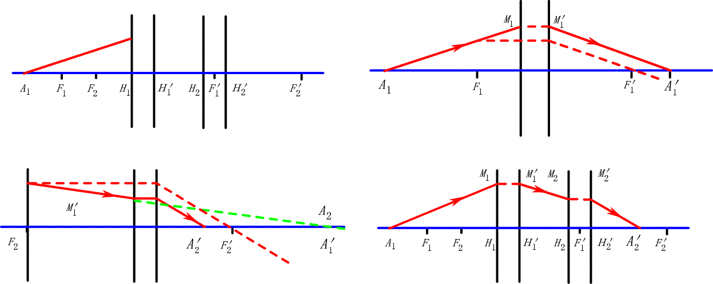
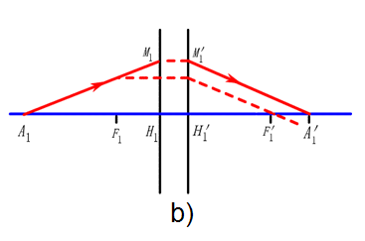
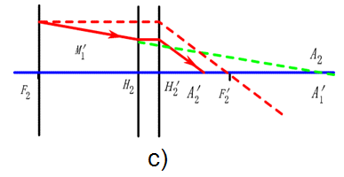
第三节 理想光学系统的物像关系
第三节 理想光学系统的物像关系
轴上物点，经两个光组成像
B₁
a)
B₂
M₂
d)

Slide 33
例：作图法求图中AB的像A'B'
第三节 理想光学系统的物像关系
第三节 理想光学系统的物像关系
B
B'
B
B'
A'
A
A
A'
H'
H
(a)
(b)

Slide 34
作业将在课后发到公共信箱。
请提前预习“2.3 、2.4节” 。
完成随堂测试后，提交老师方可下课、离开教室。

